Slide 1
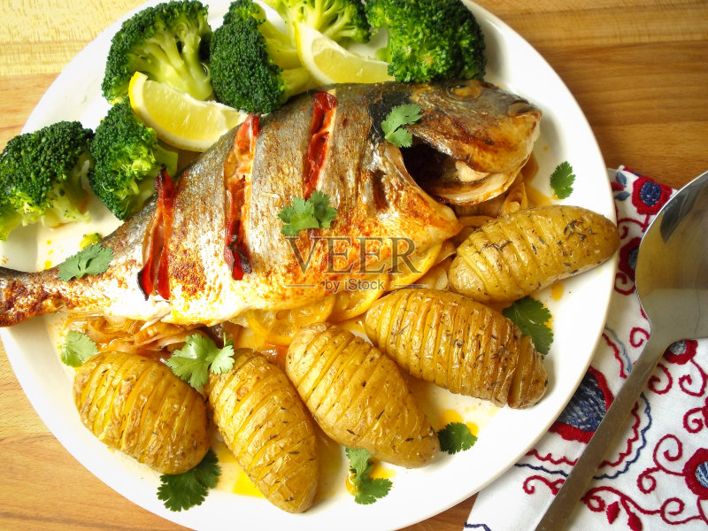
美食鉴赏

Slide 2
网页介绍
一个专门给美食做介绍的网站，包括它的做法，它的外貌，以及它的评价等等

Slide 3
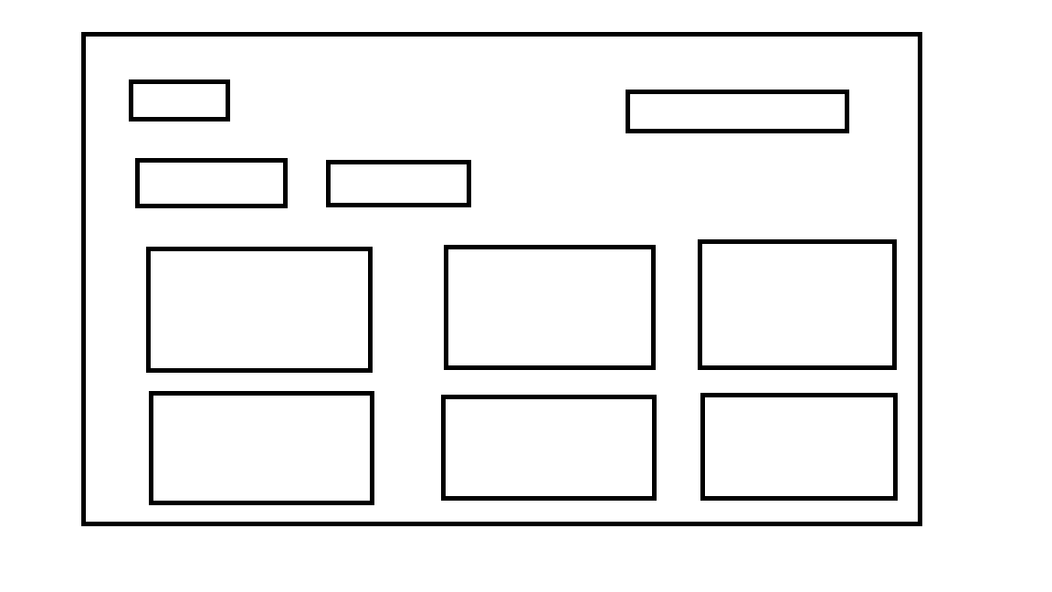
筛选
搜索
省
市
搜索结果

Slide 4
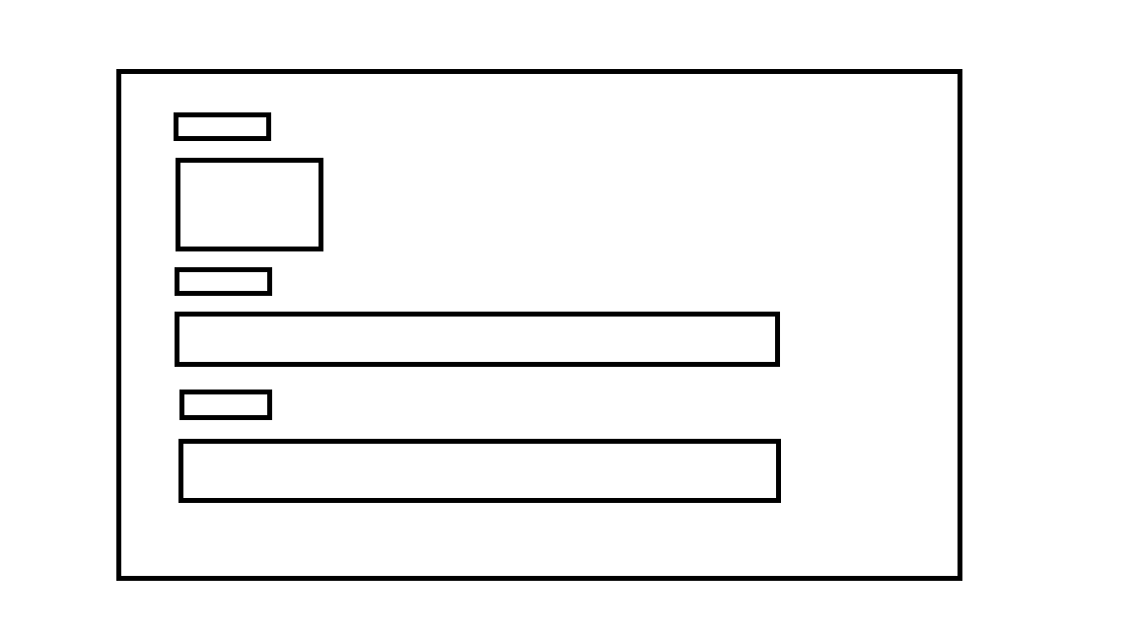
名字
美食图片
配料/做法
点评

